Slide 1

音游性能优化

Slide 2
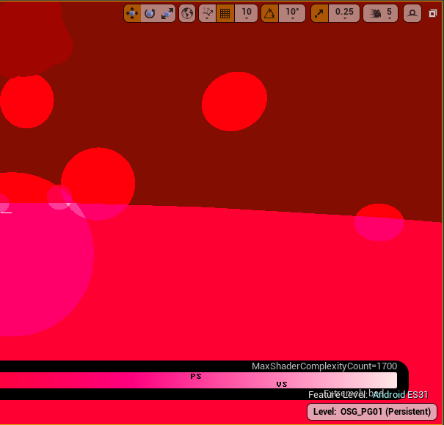
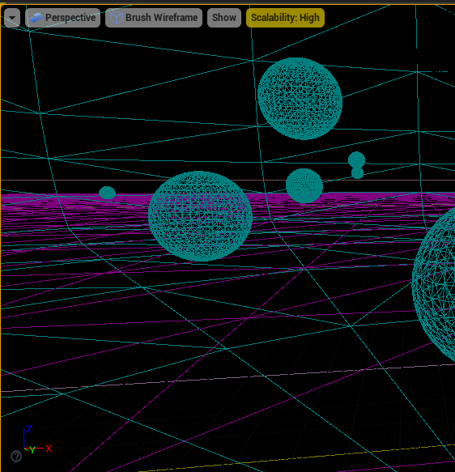
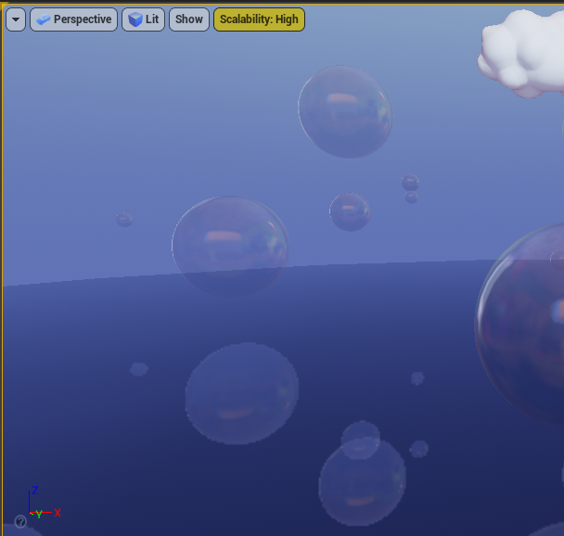

大纲
影响性能的因素有哪些？
通过一些常用的工具帮助定位瓶颈。
分享一些常见的问题。

Slide 3
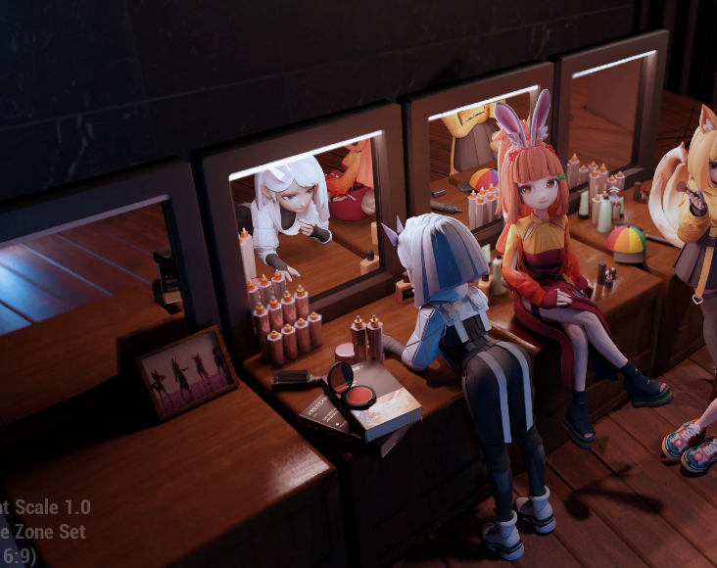
为什么要性能优化？
让目标手机不发烫、不掉帧（核心目的）
可以运行更好的美术效果
开发起来更容易

Slide 4
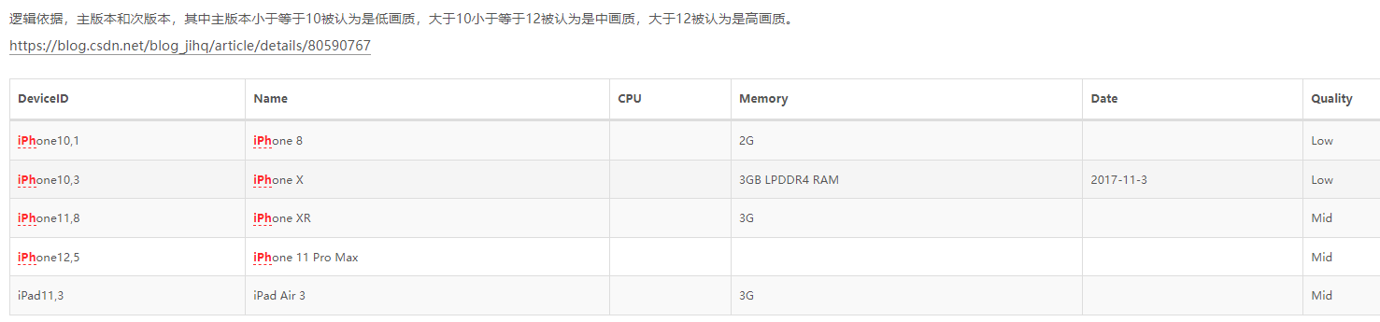
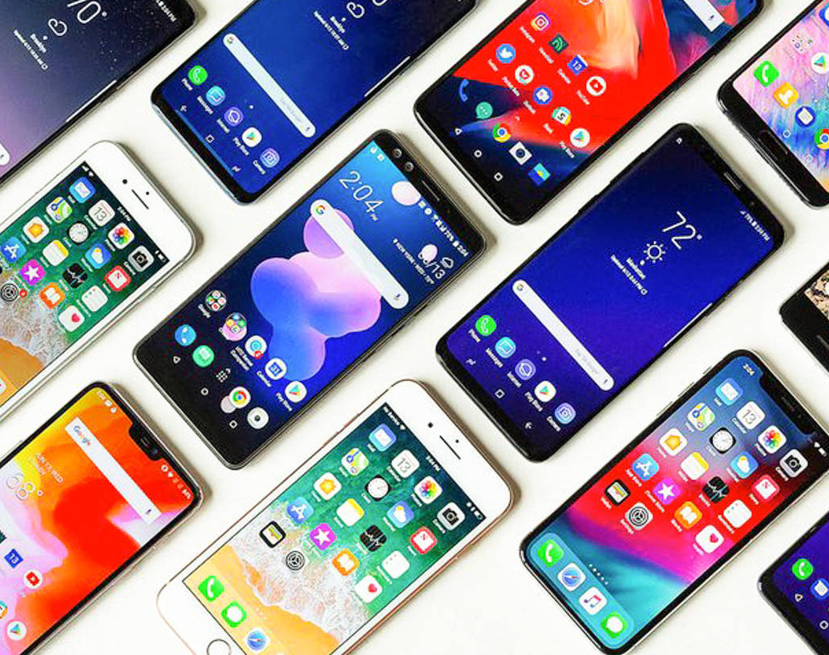
机型适配
可扩展性（画质低中高）
Iphone8和高通625

Slide 5
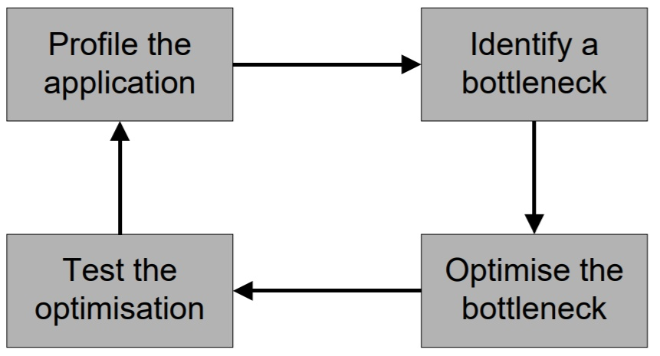
优化什么？
泛泛的来讲：减少模型数量，减少/合并draw call，压缩贴图尺寸，压缩贴图，使用lod，但是这些其实是正确但无用的话。

Slide 6
16毫秒原则
一般游戏，只要保证每帧耗时不超过16ms，就是一秒60帧，那基本没啥事，但是我们是zplan，qq会吃掉一部分新能，平台又回吃掉一部分性能，所以通过测试发现，只要超过10ms，一段时间后就会发热降频。

Slide 7
优化手段
case-by-case：是的，没有什么更好的办法
https://docs.unrealengine.com/4.27/zh-CN/TestingAndOptimization/PerformanceAndProfiling/Guidelines/

Slide 8
renderpass
为啥用前向而不用延迟？
延迟性能比前向更高，所有的不透明渲染都存储成g-buffer。然后所有光只遍历一遍。
前向一盏光会执行一遍物体的渲染流程。
延迟消耗的带宽更高，
TBDR、IMR的区别是啥？

Slide 9
移动设备渲染通用优化建议
贴图格式能压缩就压缩。贴图内存越小，片上命中率就越高，总的传输量也少
能开mipmap就开mipmap（前提是能用到，UI贴图就不用开了）。与减少实际使用的贴图内存是一个道理，但是会增加总贴图的内存占用大小，需要在内存开销和带宽开销上做一个平衡。
随机纹理寻址相对于相邻纹理寻址有显著开销。提高片上命中率。
3DTexture Sampling有显著开销。Trilinear其实就相当于tex3D了（此结论不负责任），Bilinear能忍就尽量凑合用着吧。
使用LUT(look up texture)很可能是负优化。需要对比权衡带宽占用+texture fetch操作增加与ALU占用增加降低并行效率，另外还很可能涉及到美术工作流和最终效果，所以是个不是很好进行操作的优化。
通道图能合并就合并，减少Shader中贴图采样次数。
控制Framebuffer大小。
总顶点数量也是带宽开销的影响因素。虽然以现在GPU的计算能力来说，顶点数增多产生的VS计算开销增加通常是忽略不计的。但是仍不能忽略总顶点数量对于VertexBuffer所消耗带宽的影响，对于总顶点数的限制应该更多的从带宽消耗上去进行测试和分析。

Slide 10
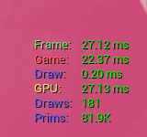
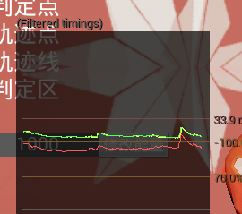
寻找瓶颈
使用stat unit，而不仅仅是stat fps
最大的数表示你的瓶颈
每帧耗时
Frame：每帧完成花费的好事
Game：C++、BP、TS操作耗时
Draw：CPU渲染耗时
GPU：GPU渲染耗时
也可以用stat unitGraph，图形的话更容易看出耗时变化

Slide 11
定义瓶颈
手机或者主机游戏一定是在目标硬件上去分析的，编辑器上一定是不准确的。

Slide 12
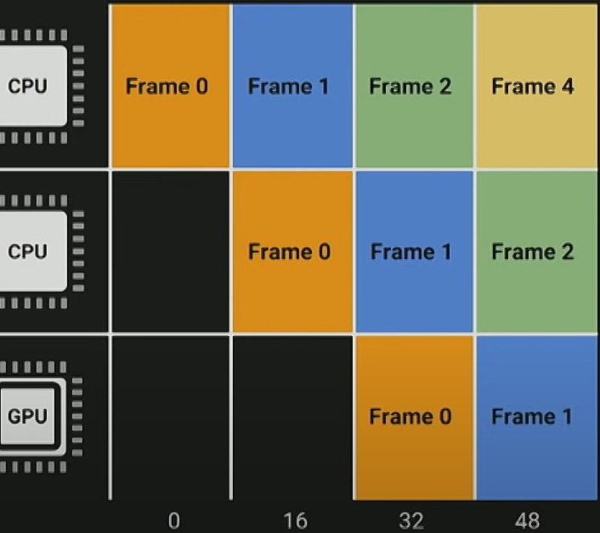
分析一帧

Slide 13
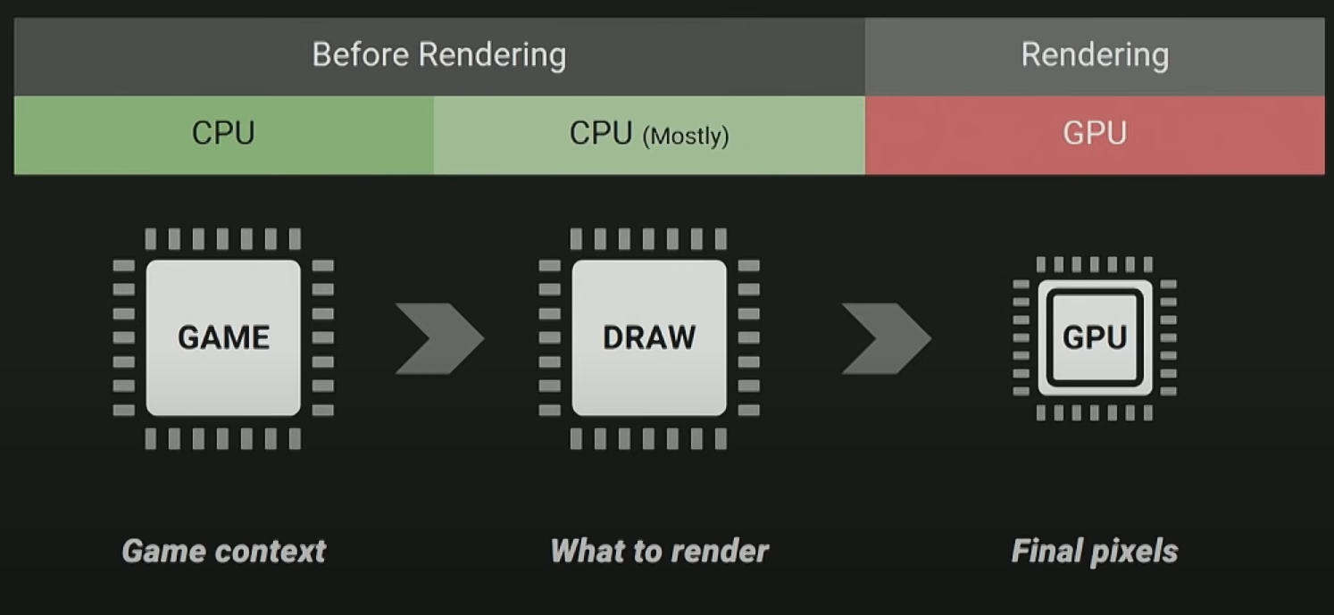
分析一帧

Slide 14
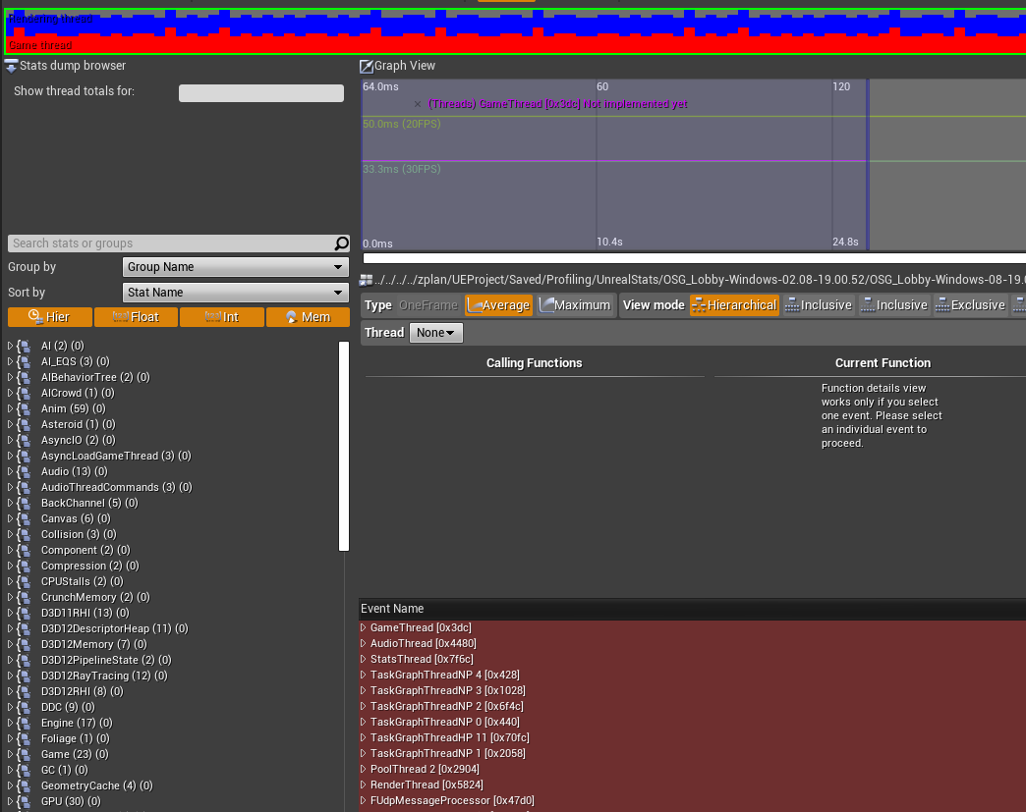
Profiling(CPU)
Session Frontend 主要用来分析CPU
Stat StartFile // 开始
Stat StopFile //结束

Slide 15

游戏线程
计算游戏逻辑和变换
动画
对象位置
角色移动
物理
生产
AI

Slide 16
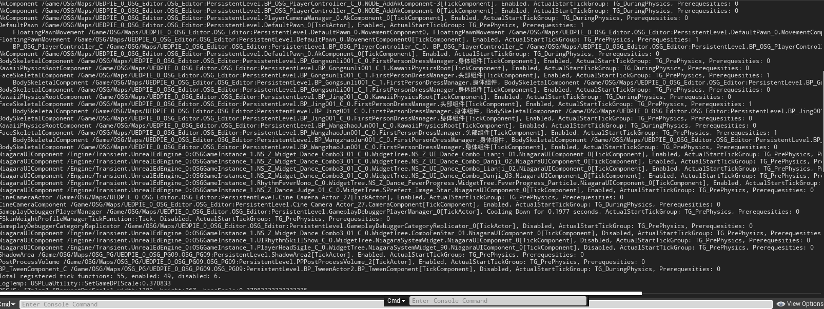
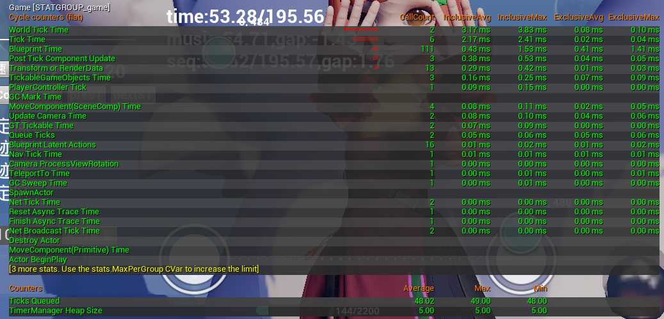
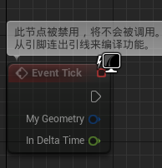
Tick
一般来说，Tick是每帧去计算的，C++、蓝图、TS的Tick一般来说是性能开销的杀手，所以对于Game Thread来说，我们会专门去分析每一个地方的Tick并优化它，比如把复杂的运算挪到C++（头顶文字），比如做一些缓冲，加大Tick的间隔时间。避免空的Tick

Slide 17
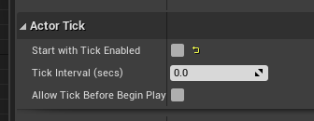
Tick
下面的可以用来取代Tick
Timelines (Sequence)
Timers（定时器）
手动开关Tick
增大Tick执行间隔
事件驱动

Slide 18
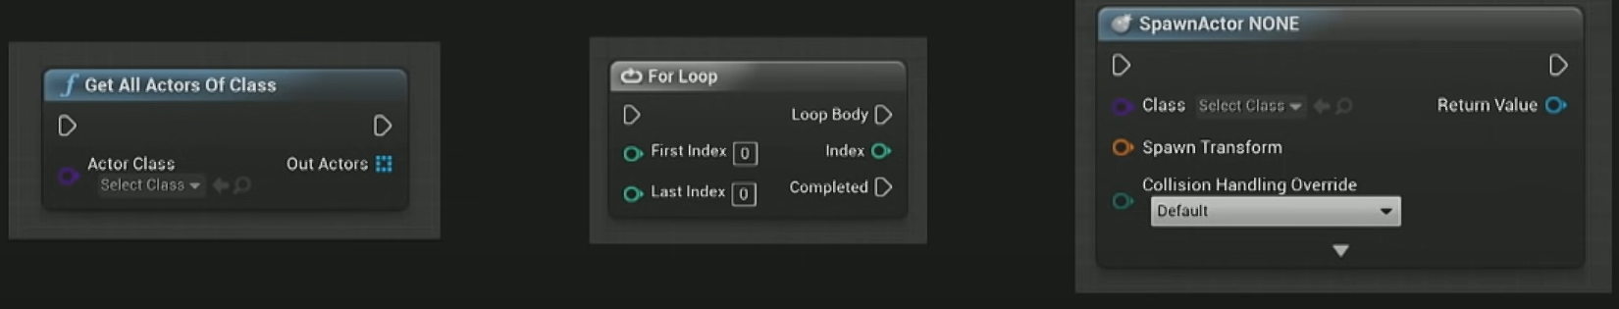
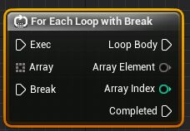
耗时高的函数
尽量避免使用耗时高的函数
构造函数会很多

Slide 19
Draw thread
会创建一个命令列表（Draw Call）传给GPU去执行
视锥体裁剪不在相机可视范围内的物体
场景中物体太多会影响性能（10-15k+ Epic）

Slide 20
Draw calls

